Slide 1
EMPREENDER NO NORDESTE
Renato Augusto Pontes Cunha
São Paulo, 28 de novembro.

Slide 2
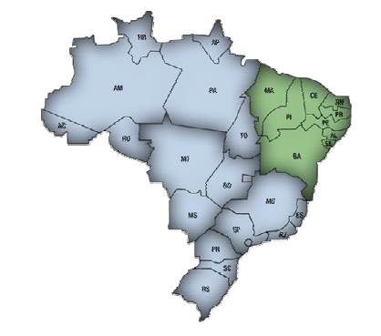
RESUMO: NORDESTE DO BRASIL
POPULAÇÃO: 56.186.190
ÁREA: 1.554.291 Km2
DENSIDADE POPULACIONAL : 35,1 hab/km2
MUNICÍPIOS: 1.794 (220 MUNICÍIOS PRODUTORES DE CANA)
ESTADOS: 9
PIB: US$ 185.108.334,00
PIB PER CAPITA: US$ 3.460,00

Slide 3
RESUMO: NORDESTE DO BRASIL
% DO PIP DO BRASIL: 13,4%
(A terceira maior economia do Brasil entre as grandes regiões)
O PIB nominal do Nordeste foi de US$ 185 bilhões, superando países como Chile, Cingapura, e Portugal; e o PIB nominal per capita de US$ 3.460,00, superando países como a Ucrânia, Tailândia e China. As maiores economias do Nordeste são respectivamente, Bahia, Pernambuco e Ceará, estados que concentram em conjunto, 8,5% do PIB
AEROPORTOS: 17 (INFRAERO)
As cidades mais importantes têm infra-estrutura de aeroportos adequados, e os aeroportos de Recife, Salvador e Fortaleza sao os
PORTOS: 14
SUAPE / PE, ITAQUI / MA, PECEM /CE E ARATU /BA são os mais importantes portos do Nordeste do Brasil.
ESTRADAS
A rede de estradas na região tem 394.700 quilômetros de rodovias.

Slide 4
RESUMO: NORDESTE DO BRASIL
De acordo com o IBGE (Instituto Brasileiro de Geografia e Estatística) desde 2003 para 2013, a renda per capita na região cresce, em média, 7,3% por ano - 2 pontos percentuais acima do índice nacional.
Em 2008, o Nordeste se tornou o segundo maior mercado consumidor no Brasil.
O salário médio do trabalhador nordestino teve um aumento real de 28,8% entre 2004 e 2009 - o maior crescimento do país registrada no período.
Esses fatores apoiar um panorama, inédito na região, oportunidades de negócios para pequenas e médias empresas. "Os trabalhadores do Nordeste melhorou a vida e nunca consumido tanto como agora"
Fonte: Revista Exame, 22/06/2012

Slide 5
RESUMO: NORDESTE DO BRASIL
PRINCIPAIS INDUSTRIAS COMPRADORAS DE AÇÚCAR NO NORDESTE

Slide 6
RESUMO: NORDESTE DO BRASIL
Main fuel distributorS in the northeast

Slide 7
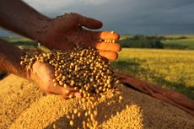
“MATOPIBA” SE CONSOLIDA COMO NOVA FRONTEIRA AGRÍCOLA DO PAÍS
A região do "Matopiba", formada por 73 milhões de hectares distribuídos pelos estados do Maranhão, Tocantins, Piauí e Bahia, produziu 9,4% das 209,5 milhões de toneladas de grãos na safra 2014/2015. O Matopiba foi responsável por 19,7 milhões de toneladas de algodão em pluma, soja, arroz e milho, em uma área de 5,7 milhões de hectares.
A região conta com quase 6 milhões de habitantes e 324 mil estabelecimentos agrícolas. Somente na soja, o Matopiba produziu 8,7 milhões de toneladas de soja 2013/2014.
Com tamanha produção, o Matopiba reforça sua posição como nova fronteira agrícola do País. De acordo com a Companhia Nacional de Abastecimento (Conab), mais 10 milhões de hectares podem ser incorporados à área plantada. Atualmente, a área engloba 337 municípios distribuídos em 73 milhões de hectares.
Fonte: Revista Exame, 22/06/2012

Slide 8
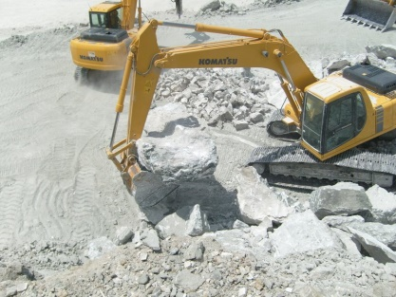
EXTRAÇÃO DE GIPSITA NO ARARIPE
Na região do Araripe situam-se reservas abundantes de gipsita. Correspondem a 18% das reservas brasileiras, mas seu teor de aproveitamento é bastante alto, devido às condições favoráveis de mineração, à pureza do minério, entre 88% e 98% (consideradas as melhores do mundo)
A localização estratégica, na fronteira dos estados de Pernambuco, Ceará e Piauí. São extraídas 2,8 milhões de toneladas/ano e mais de 600 empresas envolvidas na atividade gesseira
São gerados cerca de 12 mil empregos diretos e 64 mil indiretos
Movimentando cerca de 200 milhões de reais por ano. -

Slide 9
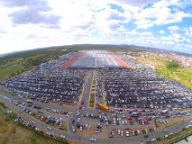
PÓLO DA MODA: SANTA CRUZ / TORITAMA
A região que deu certo (fenômeno conhecido como Milagre da Sulanca) no Polígono das Secas. Modelo criado pelo próprio povo gera milhares de empresas e de empregos, ao contrário do capital globalizado que reduz o número de empresas e desemprega milhares. Os dias da feira são de segunda-feira e terça-feira. Atualmente, Santa Cruz do Capibaribe é após a ilha de Fernando de Noronha a cidade com menos pobres em relação a sua população total no estado de Pernambuco, seguida de Toritama, segundo o Pnud/Ipea/FJP, Atlas do Desenvolvimento Humano do Brasil, pesquisa realizada em 2010.
Santa Cruz do Capibaribe é o principal ponto de escoação e vendas de confecções de Pernambuco, que com Toritama e Caruaru formam o destacado triângulo das confecções.
Hoje a cidade é o segundo maior pólo de confecções do Brasil, superada apenas pela cidade de São Paulo. Atualmente o PIB de Santa Cruz do Capibaribe cresce ao "ritmo chinês" de 11,895%(2014). E possui cerca de 12 mil empresas. segundo o SEBRAE o estado de Pernambuco possuí 22 mil empresas do ramo de confecção, sendo que cerca de 85%ficam em Santa Cruz do Capibaribe.

Slide 10
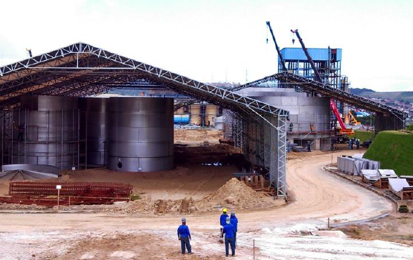
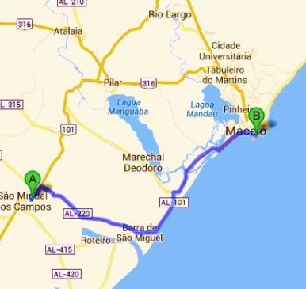
BIOFLEX 1
SÃO MIGUEL DOS CAMPOS - AL
Primeira planta de etanol 2g no hemisfério sul
55km de distância do Porto de Maceió
Capacidade: 82 milhões lts etanol
Raw material: 365,000 ton/straw

Slide 11
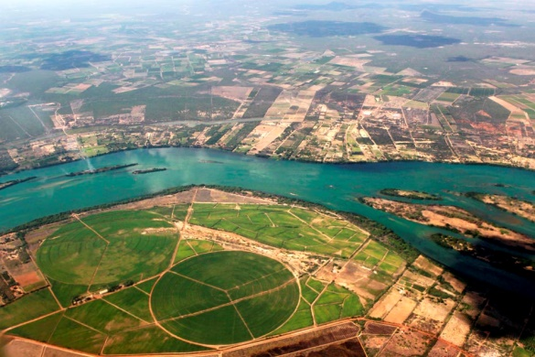
FRUTICULTURA IRRIGADA NO VALE DO SÃO FRANCISCO
O Vale Juazeiro-BA maior entreposto comercial do norte nordeste do Brasil.
O Vale do São Francisco se tornou um importante produtor de frutos e hortaliças. A área margeada pelo rio São Francisco nos estados de Minas Gerais, Bahia e Pernambuco, com destaque para as cidades de Juazeiro, na Bahia e Petrolina, em Pernambuco gera um faturamento de R$ 2 bilhões ao ano atualmente os 120 mil hectares irrigados que abrangem os perímetros irrigados da Bahia e Pernambuco
Anualmente são produzidos mais de um milhão de toneladas de frutas, com destaque para uva de mesa e manga. Outras culturas também são desenvolvidas como a goiaba, coco verde, melão, melancia, acerola, maracujá, banana e outras frutas.

Slide 12
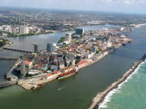
PORTO DIGITAL – RECIFE
O Vale Juazeiro-BA maior entreposto comercial do norte nordeste do Brasil.
Parque tecnológico localizado no recife com atuação nas áreas de software, serviços de tecnologia da informação e comunicação e economia criativatecnologia da informação e economia criativa
Foi criado em julho de 2000, a partir de um investimento inicial de R$ 33 milhões. Foi reconhecido em 2005 pela A. T. Kearney como o maior parque tecnológico do Brasil em faturamento e número de empresas. Também tem sido citado como caso de sucesso e referência pela impressa nacional e internacional, como a revista Exame, o jornal britânico The Guardian e a Bloomberg.
Considerando os números de Junho de 2016, o parque tecnológico é composto por 260 empresas, cujo faturamento gira em torno de R$ 1.4 bilhões, empregando 8.500 pessoas. O Porto Digital compreende aproximadamente cem hectares num complexo de prédios históricos do bairro do Recife Antigo. Possui uma biblioteca pública, duas incubadoras de empresas e 8 km de fibra óptica. Tem apoio de várias instituições de investimento e geração de tecnologia locais, como o Centro de Estudos e Sistemas Avançados do Recife, que investiu mais de 2 milhões de reais no bairro.

Slide 13
CONCLUSÕES
Perceber uma oportunidade, planejar, estruturar uma empresa ou simplesmente por um negócio para funcionar tem se tornado uma realidade mais constante nos estados do Nordeste. A taxa total de empreendedores – que é a soma dos iniciais com os já estabelecidos – subiu para 36,4% na região no ano passado, após ter diminuído para 28,7% em 2013. O percentual foi o maior registrado entre todas as regiões do país e até mesmo superior à média brasileira (34,5%). Os dados estão contidos na nova pesquisa Global Entrepreneurship Monitor (GEM), realizada no Brasil pelo Sebrae e pelo Instituto Brasileiro de Qualidade e Produtividade (IBQP
A GEM 2015 revela ainda que o ritmo de abertura de novos negócios no Nordeste desacelerou. A taxa de empreendedores iniciais, na qual estão incluídos os empresários que pagam ou não salários e pró-labores, ficou em 16,2%, atrás de praticamente todas as demais regiões – exceto o Centro-Oeste (15,6%) – e à do Brasil, que ficou com um ponto percentual à frente da taxa nordestina. Já o nível de empreendedores estabelecidos – aqueles que recebem remuneração do negócio há pelo menos três anos e meio – manteve a curva de crescimento consecutivo no ano passado e atingiu a taxa de 20,3%.

Slide 14
CONCLUSÕES
A pesquisa estima que já são 12,6 milhões de empreendedores na região, sendo 5,7 milhões em fase inicial e 6,9 milhões em estágio já estabelecido. A nova versão da GEM traz uma informação positiva acerca dos nordestinos. A quantidade de pessoas que empreendem por oportunidade vem apresentando crescimento expressivo e constante, em função do dinamismo do mercado regional. A taxa de empreendedorismo por oportunidade foi de 10,8%, enquanto os que abrem um negócio por necessidade 5,3%. No ano anterior, os percentuais eram de 9,3% e 5,5%, respectivamente. Na proporção como percentual da taxa de empreendedores iniciais, o índice de quem empreende por oportunidade chega a 66,7%.

Slide 15
RIDESA Rede Interuniversitária para o Desenvolvimento do Setor Sucroenergético
UFRPE
UFRRJ
UFAL
REDE RIDESA
UFG
UFS
UFV

Slide 16
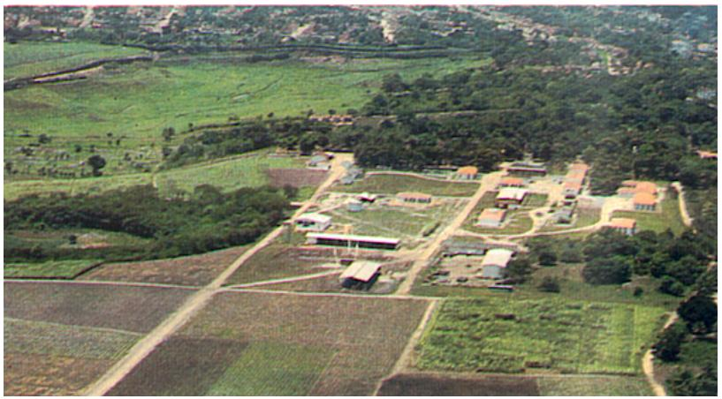
Universidade Federal Rural de Pernambuco
RIDESA – Variedades RB
Estação Experimental de Cana-de-açúcar do Carpina
UFRPE
Area: 260 ha

Slide 17
TERMINAL AÇUCAREIRO DE SUAPE
O mais novo do Nordeste. Já ocorrem investimentos para moderno terminal de açúcar refinado e cristal à grannel, possibilitando-se a originação de maior valor agregado em açúcar com destino ao norte da África, Mediterrâneo e Oriente Médio/Ásia, regiões, antes do painel da Organização Mundial do Comércio, movido por Brasil, Austrália e Tailândia em 2004/2005; supridas pela Europa (Antuérpia).
O novo terminal de “branco” de Suape trará “up grades” logísticos efetivos, incrementando equação de vendas, seguramente mais estável e rentável, alicerçada em calados com mais de 15 metros de profundidade; bastante versátil para navios de várias modalidades, acarretando “dispatch”; prêmios pela rapidez de carregamento.
O terminal – T.A.S. – Terminal Açucareiro de SUAPE, com capacidade estática de 160 mil tons e cadencia-hora de embarque de 750 toneladas, escoará branco à grannel, permitindo também em seu pátio, o estufamento de containers, bem como embarques de açúcar ensacado, constituindo-se assim em terminal múltiplo (2 moegas de 300 toneladas). Ele pertence a OTT – ODEBRECHT TRANSPORT
Os investimentos estimados estão na ordem de USD 60 (sessenta) milhões de dólares norte-americanos e dentro dos próximos três anos já deverá ocorrer o início de operações. A licitação foi aprovada em 30.12.2010.

Slide 18
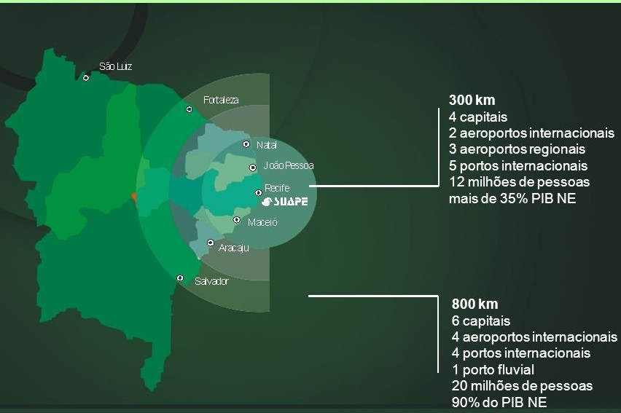
TERMINAL AÇUCAREIRO DE SUAPE
LOCALIZAÇÃO ESTRATÉGICA

Slide 19
PORTOS DO NORDESTE E PORTO DE SANTOS
Source: ED & F MAN

Slide 20
PRINCIPAIS DESTINOS DAS EXPORTAÇÕES DE VHP DO NORDESTE
RUSSIA;
QUOTA EUROPÉIA
(PORTUGAL E ESPANHA);
QUOTA AMERICANA (USA);
NORTE DA AFRICA

Slide 21
OBSERVAÇÕES
O consumo de açúcar mundial continua a crescer 2% ao ano, e é esperado um aumento de 40 mm de toneladas até 2023 (ISO)
Logística tem sido uma grande maneira de minimizar e neutralizar parte dos custos mais elevados no Nordeste
Uso econômico de folhas de cana pode trazer um valor significativo para a mesa, aumentando a competitividade do etanol e do açúcar
- Para Cogeração
- Para 2G Etanol
- Para biogás & biometano (para subsbtituição do diesel)

Slide 22
OBRIGADO Marcelo Cavalcanti Guerra
Superitendente do Sindaçucar/PE Sugar, Ethanol and Bioelectricity
Contato : 55-81-21377622-21377615
mguerra@sindacucar.com.br

